Slide 1
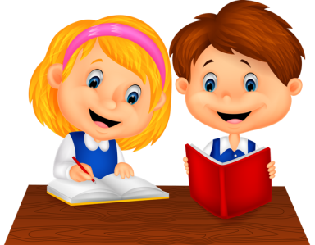
Tuần 21
VẺ ĐẸP QUANH EM
Bài
6
Mùa vàng
Đọc mở rộng

Slide 2
Đọc mở rộng
1
Kể tên những câu chuyện viết về thiên nhiên mà em đã đọc.
Kể nối tiếp

Slide 3
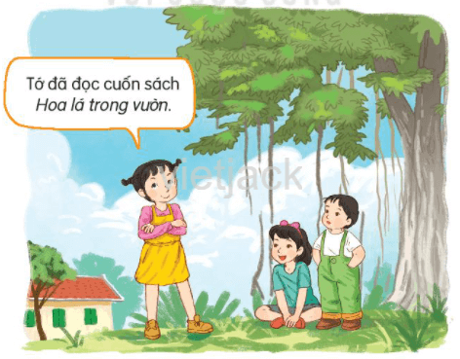
2
Chia sẻ với các bạn những chi tiết thú vị trong câu chuyện.
Notes:
GV kích chuột vào từng ô cột A để hiện đáp án.

Slide 4
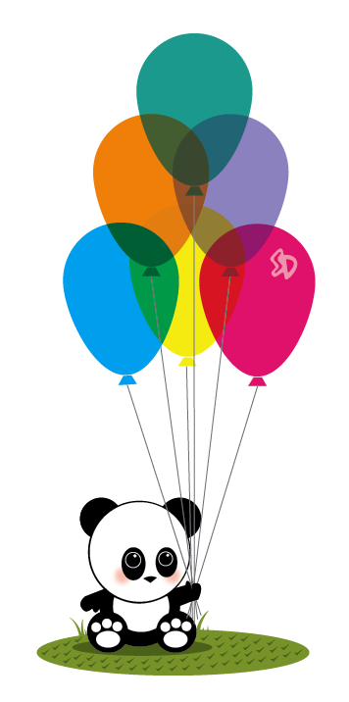
Ai đọc hay nhất?

Slide 5
Tạm biệt và hẹn gặp lại
các con vào những tiết học sau!

